Slide 1

Porozumění inovacím
Řízení inovací
Ing. Žaneta Rylková, Ph.D.

Slide 2
Inovace
Pojem inovace vznikl z latinského slova “innovare”- obnovovat.
Inovace představuje systematické
využívání příležitostí ke změnám.

Slide 3
Inovace
Co vlastně máme na mysli pod pojmem inovace? Odpověď není tak snadná.
„inovace jsou specifickým nástrojem podnikatelů, prostředkem, kterým využívají změny jako příležitost“ Peter Drucker
Inovace je vytvoření jakéhokoli produktu, služby nebo procesu, který je pro obchodní jednotku nový.

Slide 4

Inovace
„Inovace je transformace znalostí do peněžní podoby“. Geoff Nicholson
,,Inovace nemá nic společného s tím, kolik peněz dáte do výzkumu. Není to o penězích. Je to o lidech, které máte, které vedete a kolik toho pochopíte.“ Steve Jobs

Slide 5
Inovace
růst
pokles nebo růst
vznik
zralost
Napařovací žehličky
Elektrické žehličky
Napařovací elektrické akumulační žehličky (bez přívodní šňůry)
Nahřívací akumulační žehličky
Čas

Slide 6
Teorie inovací – Schumpeter (před 1. světovou válkou)
výrobu nového výrobku, či již existujícího, ale v nové kvalitě,
zavedení nového výrobního procesu do výroby,
použití nového dosud neznámého zdroje surovin či polotovarů,
získání nového trhu,
změny v řízení a organizaci výroby.

Slide 7
Typy inovací (4P inovace)
inovace produktu – změna v produktu nebo službě, které nějaká organizace nabízí,
inovace procesu – změna ve způsobu, jakým jsou produkty nebo služby vytvářeny a dodávány,
inovace pozice – změna kontextu, ve kterém se určité produkty nebo služby uvádějí na trh,
inovace paradigmatu – změna v základovém mentálním modelu, který tvoří rámec toho, co organizace dělá.

Slide 8
Typy inovací (Oslo manuál)
Inovace technologické (produktové, procesní)
Inovace netechnologické (organizační, marketingové)

Slide 9
Typy inovací
Podle toho, ke které oblasti činnosti v podniku patří, lze rozlišit následující inovační změny:
  výrobkové, výrobní
  personální
  marketingové (odbytové)
  finanční
  organizační,
  řídící.

Slide 10
Typy inovací dle stupňů složitosti
  racionalizační
    dle míry regenerace,
    dle intenzity a reorganizace v podnikatelské jednotce
  inkrementální (přírůstkové)
    představující kvalitativní adaptaci,
    představují novou variantu v podobě změny jedné nebo několika funkcí nebo
    představují novou generaci produktu při zachování původní koncepce řešení
  radikální (diskontinuální)
    nesouvislá, nespojitá změna v rozsahu od změny koncepce a principu inovovaného prvku až po zcela nový prvek, který přináší nové technologické změny.

Slide 11
Pyramida inovací dle Garyho Hamela
Inovace managementu
Inovace strategie
Inovace výrobku/služby
Inovace provozních činností

Slide 12
Zdroje inovačních příležitostí podle Druckera
nečekané události,
rozpory,
potřeby procesu,
oborové a tržní struktury,
demografické faktory,
změny v pohledu na svět,
nové znalosti.

Slide 13
Inovace
Inovace lze považovat za proces přidávání nové hodnoty a za výsledek inovačního procesu.
Často se setkáváme s novými pojmy, které se týkají inovací. Co však „nové“ znamená? Zaměřením na inovaci produktů můžeme ukázat, že existuje mnoho odstínů novosti. – nový pro svět, pro firmu, nová výrobková řada, zdokonalení produktů, repositioning produktu.

Slide 14
Produktová inovace
Je nejviditelnějším projevem inovačního procesu.
Je řízena technologií (od mechanických k elektrickým psacím strojům) nebo marketingem (budováním značky produktu).

Slide 15
Procesní inovace
Týká se změny ve vedení organizačních činností firmy. Změna ve způsobu, jakým firma organizuje a vykonává své funkce, může být důsledkem technologického pokroku nebo může vycházet z přijetí nové strukturální nebo provozní konfigurace zavedené prostřednictvím inovací v metodách správy a řízení.

Slide 16
Strategické inovace
významný adaptivní posun v současném obchodním modelu organizace,
přijetí nového obchodního modelu.
Strategický posun může být veden inovacemi, které se vyskytují v samotné organizaci, jako jsou inovace produktů a procesů, nebo mohou být poháněny vnějšími inovacemi a výzvami.
  IT revoluce. Příchod internetu - modely elektronického obchodování.
  Přechodem z vertikálních hierarchií a funkčních organizací na horizontální struktury založené na procesech.

Slide 17
Sociální inovace
Výsledkem několika faktorů, které se spojují a tlačí společnost novým směrem.
Např. revoluce hippie s květinovou silou v 60. letech vytvořila příležitosti pro podnikatele (změny v módě, vegetariánství).

Slide 18
Politické inovace
Nejčastěji se projevují ve formě legislativy, institucionální reformy, sociálního řízení a správy věcí veřejných.
Japonsko – transformace zaibatsu

Slide 19
Filozofické inovace
Newtonovy zákony vědy - filozofické pokroky, které transformovaly společnost. Newtonovy zákony mechaniky podporují celou řadu inovací, od mostů po kosmické lodě.

Slide 20
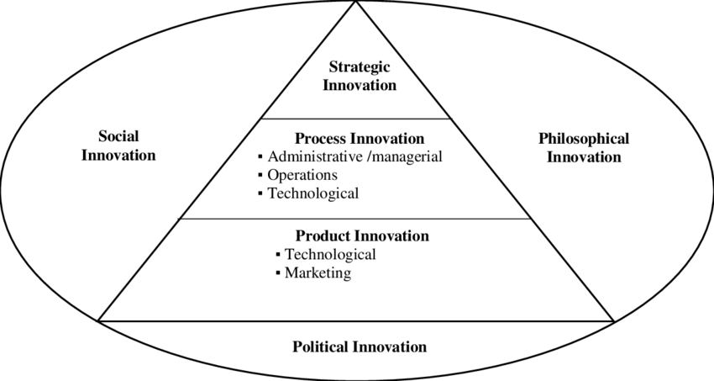
Formy inovací

Slide 21
Inovační podnikání
soubor podnikatelských aktivit specializujících se na soustavnou realizaci inovaci. Mezi inovační firmy patří malé a střední podniky, jejichž hlavním předmětem podnikání je realizace projektu nového produktu do fáze tržního umístění.

Slide 22

Inovační potenciál
schopnost podniku za daných okolností efektivně využívat vlastní vnitřní zdroje s cílem zkvalitnit, zhospodárnit nebo zefektivnit určitý produkt nebo proces.

Slide 23
Charakteristiky úspěšných inovačních podniků
systematické shromažďování všech podnětů, které by mohly vést k inovaci,
kreativita pracovníků,
schopnost posoudit reálnost inovačního nápadu,
dobrá týmová práce,
projektový přístup a schopnost řídit projekty,
spolupráce s externími odbornými kapacitami (vysoké školy, výzkumná pracoviště),
správná míra přijímání rizika,
motivace pracovníků,
průběžné vzdělávání pracovníků,
schopnost financovat inovační aktivity.

Slide 24
Inovace jako řídící proces
Invenci charakterizujeme jako nápad, podnět, myšlenku o nové změně, novém řešení. Invence je produktem lidské tvořivosti.
Inovace představují zmaterializované invence.

Slide 25
Inovační proces
  tvorba invence
  2. tvorba inovace
  difúze inovací

Slide 26
Inovační proces
  1. Tvorba invence:
  a) Generování idejí, myšlenek
    poznatky základního a aplikovaného výzkumu
    podněty z výrobního procesu
    poznatky z marketingových analýz, konkurence, vědeckotechnického rozvoje
    poznatky z dalších profesních i neprofesních zdrojů

Slide 27
Inovační proces
  1. Tvorba invence:
  Průzkum
    teoretický průzkum
    prognózování inovací
    tvorba variant
  Podnikatelská analýza
    analýza koncepce inovace s aspekty podnikatelských záměrů
    výběr optimální varianty na základě vyhodnocení
      komerční příležitosti (poptávka na trhu, hlavní nebo vedlejší činnost podniku, odlišnost produktu od konkurence)
      technologické příležitosti (možnost využití dosavadních technologií, řešení patentem, licencí, do jaké míry může zůstat firemním tajemstvím)

Slide 28
Inovační proces
  2. Tvorba inovace:
    Příprava inovačního programu (stanovení inovačních činností, sestavení inovačního programu)
    b) Výzkum a vývoj (teoretický a experimentální vývoj, vypracování prototypu projektu, konstrukční příprava prototypu, technická a materiálová příprava prototypu, výroba a testování prototypu, vypracování dokumentace pro ověřovací série
    c) Výroba

Slide 29
Inovační proces
  3. Difúze inovací podniku:
    Komercializace (propagace; prodej, expedice, servis; aktivní licenční dohody)
    Využití přínosů (hmotných realizačních výstupů, udržování a zdokonalování výstupů, likvidace zastaralé výroby, hodnocení realizace inovačních akcí)

Slide 30
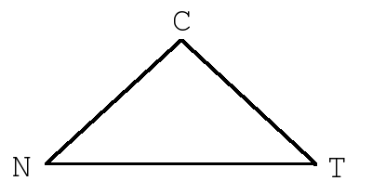
Magický trojúhelník měřící úspěšnost inovace

Slide 31
Magický trojúhelník
C představuje dosažení co nejvyšší ceny.
N představuje dosažení co nejnižších nákladů.
T znázorňuje co nejkratší čas realizace inovace.

